Slide 1

Sistemas Elétricos
Elementos componentes de Uma instalação Elétrica
Esquemas Fundamentais para Instalações de Lâmpadas, Interruptores e Tomadas.
Estimativa de Carga.
Aula 04

Slide 2
Esquemas Fundamentais para Instalações de Lâmpadas, Interruptores e Tomadas
Os esquemas mais complexos de instalações elétricas são composições ou rearranjos de alguns seguintes esquemas básicos listados a seguir:
Ponto de luz e interruptor de uma seção.
Ponto de luz, interruptor de uma seção e tomada a 30 cm do piso.
Dois pontos de luz comandados por um interruptor simples.
Dois pontos de luz comandados por um interruptor de duas seções.
Dois pontos de luz comandados por um interruptor de duas seções e tomada.
Outros esquemas básicos compreendem instalações de lâmpadas comandadas de interruptores independentes e algumas instalações alternativas como, por exemplo, os esquemas de instalações para interruptores Threeway ou Fourway.

Slide 3
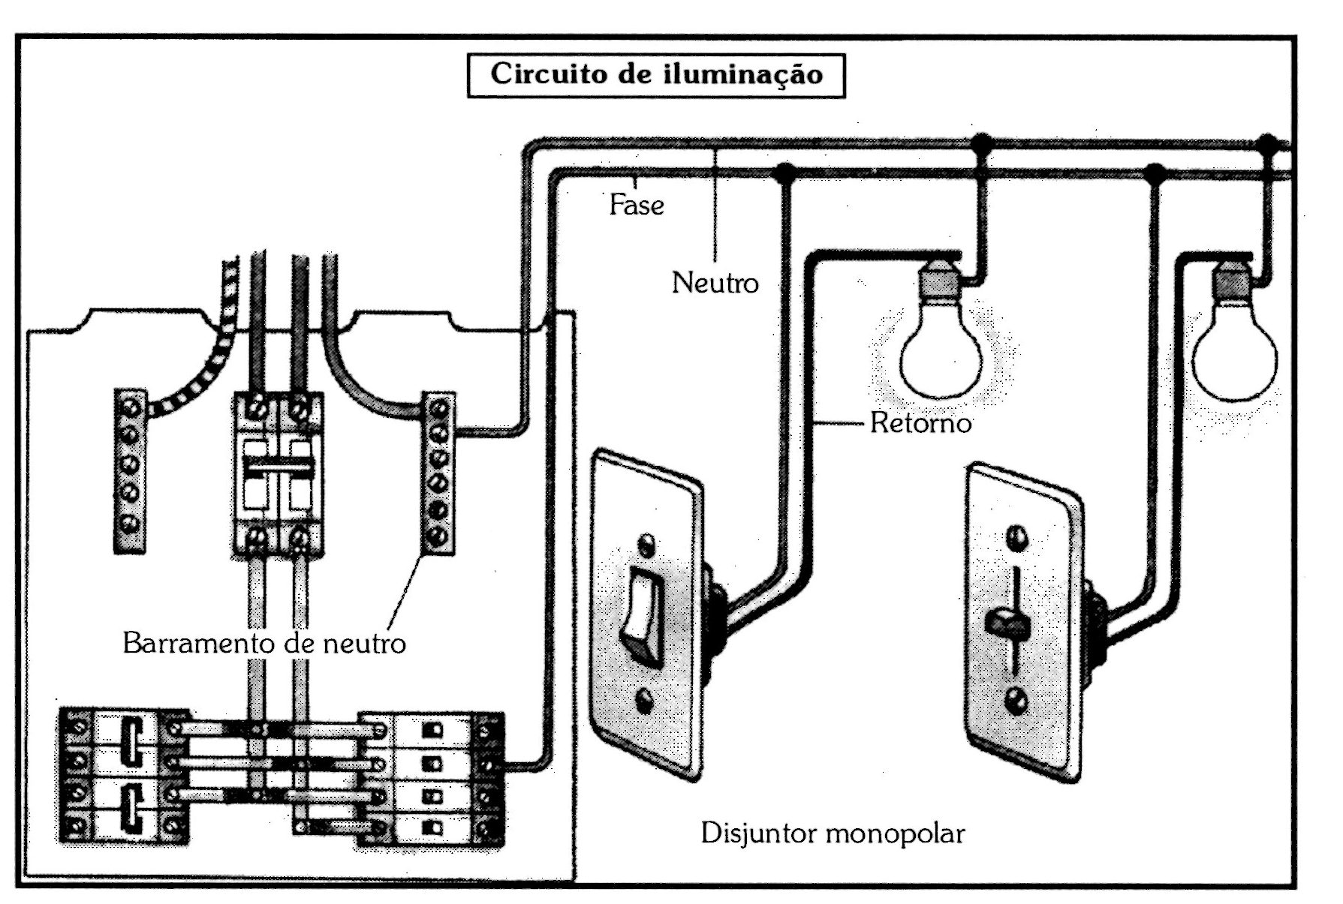
Exemplo Esquema funcional de ligação de um circuito de iluminação com lâmpadas controladas por interruptor simples e Dimmer

Slide 4
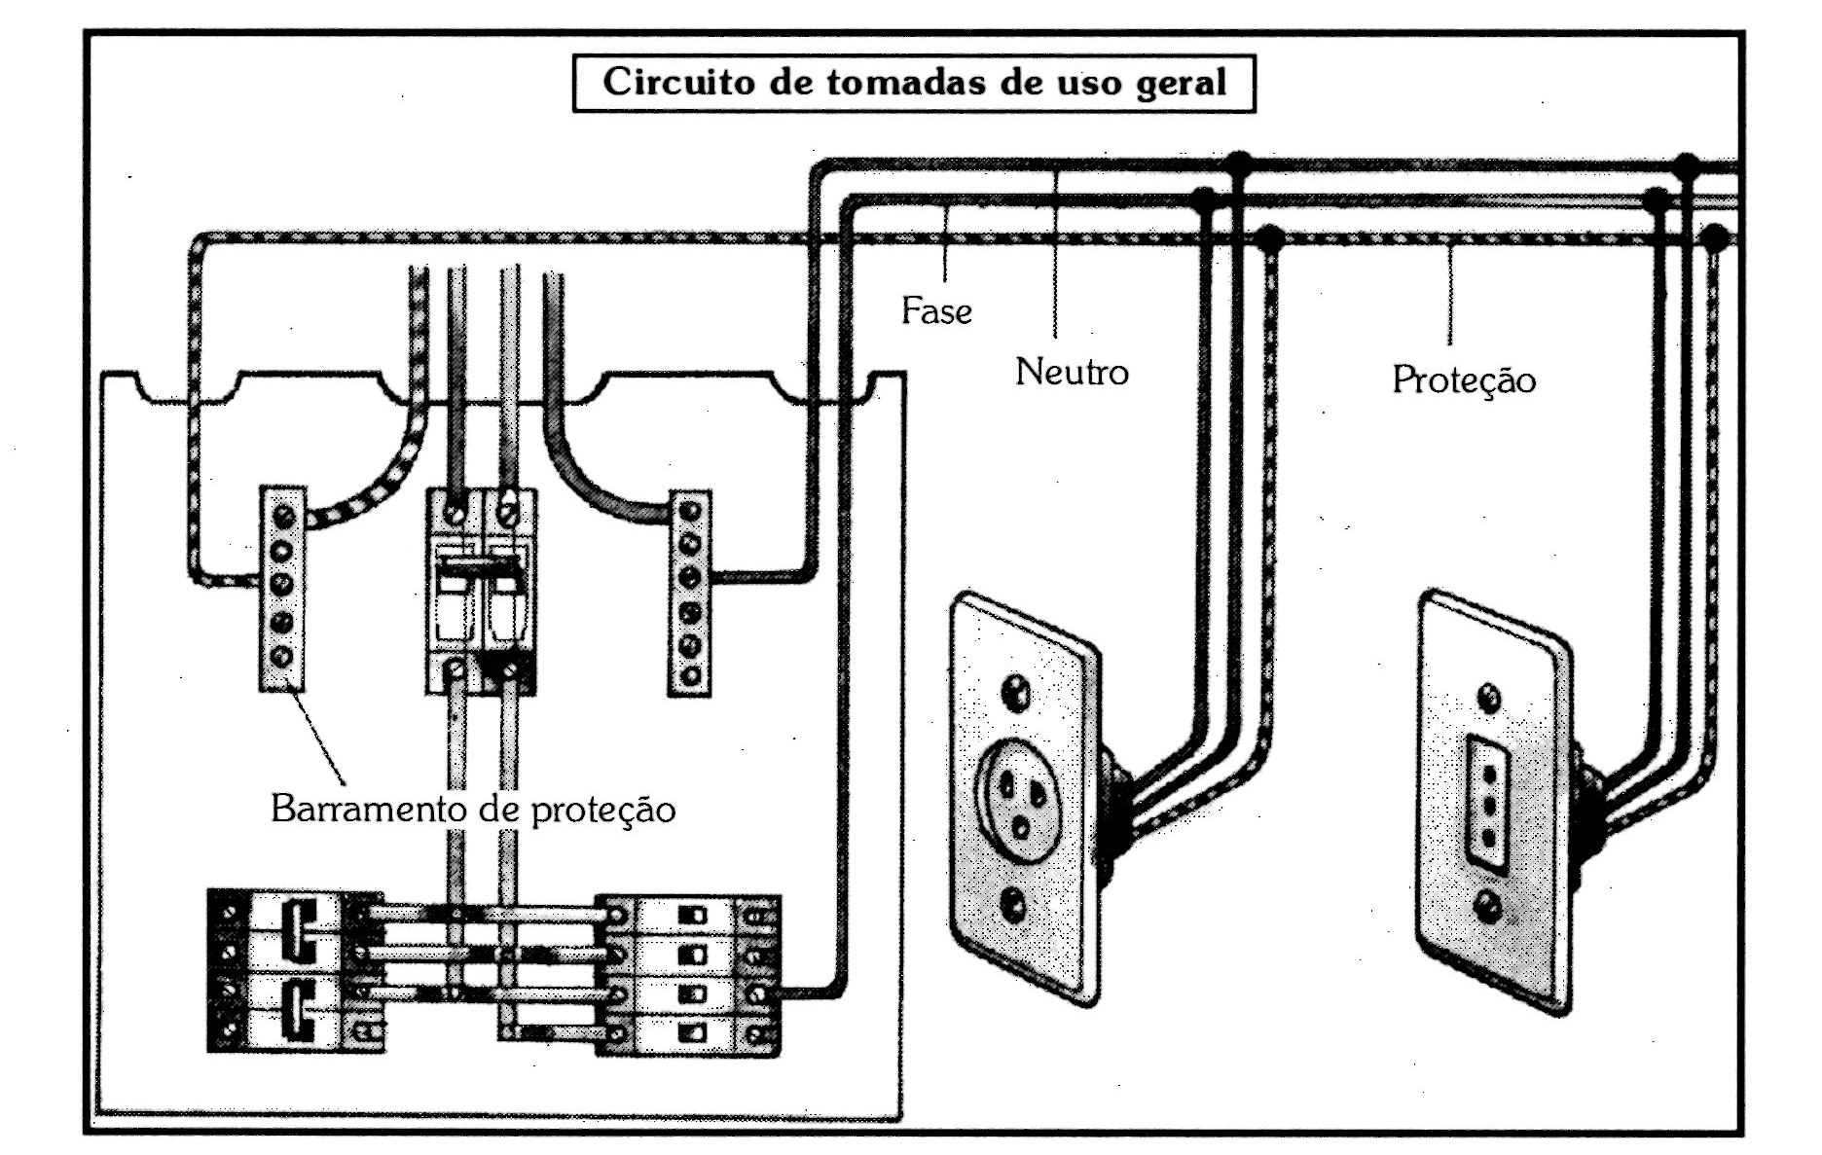
Exemplo Esquema funcional de ligação de um circuito de tomadas de Uso Geral (TUGs)

Slide 5
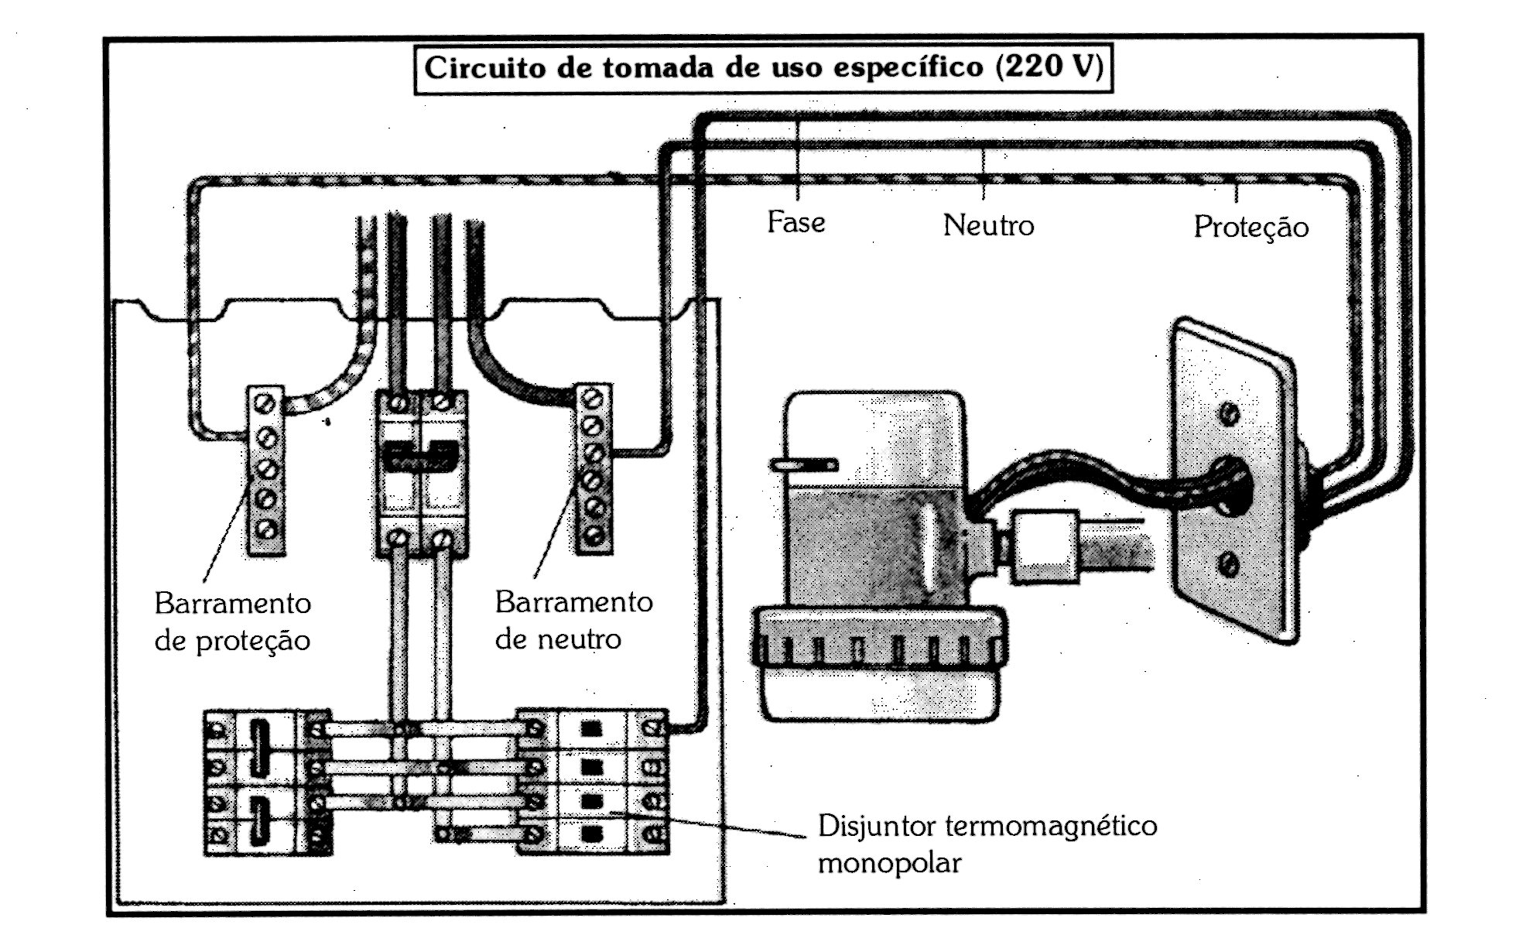
Exemplo Esquema funcional de ligação de um circuito de tomada de Uso Específico (TUE)

Slide 6
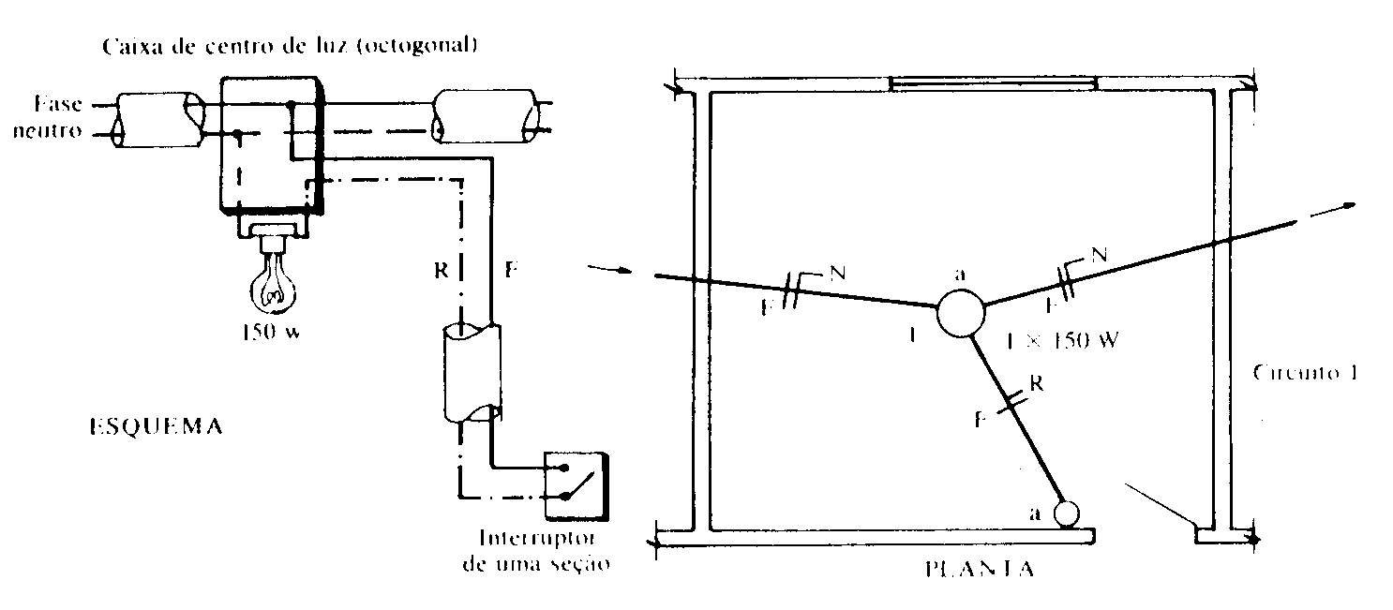
Ponto de luz e interruptor de uma seção

Slide 7
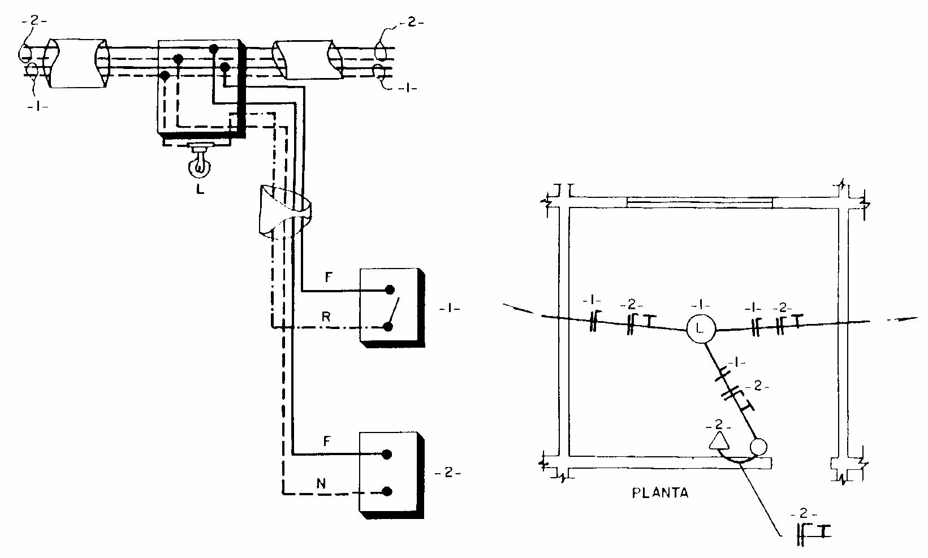
Ponto de luz, interruptor de uma seção e tomada a 30 cm do piso

Slide 8
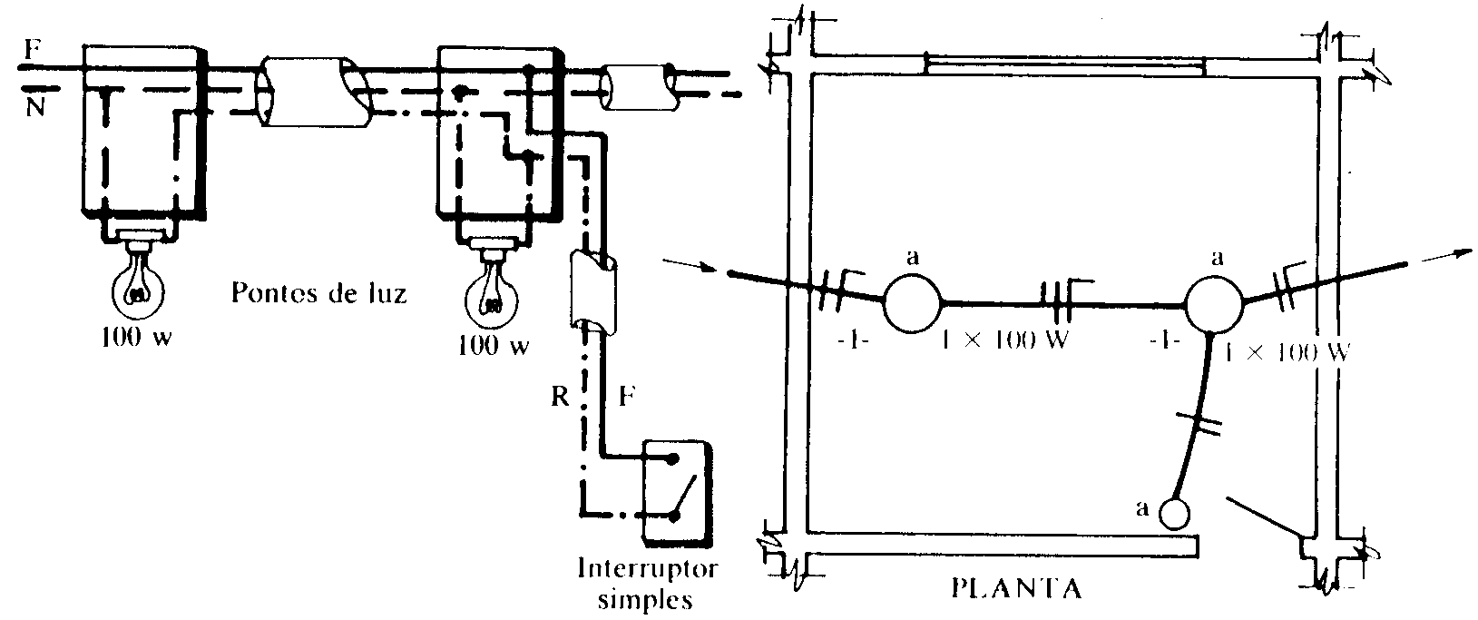
Dois pontos de luz comandados por um interruptor simples

Slide 9
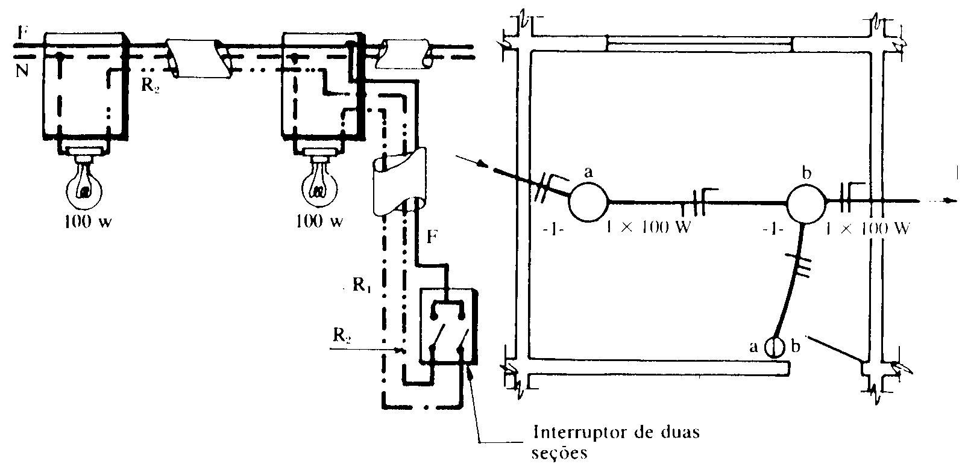
Dois pontos de luz comandados por um interruptor de duas seções

Slide 10
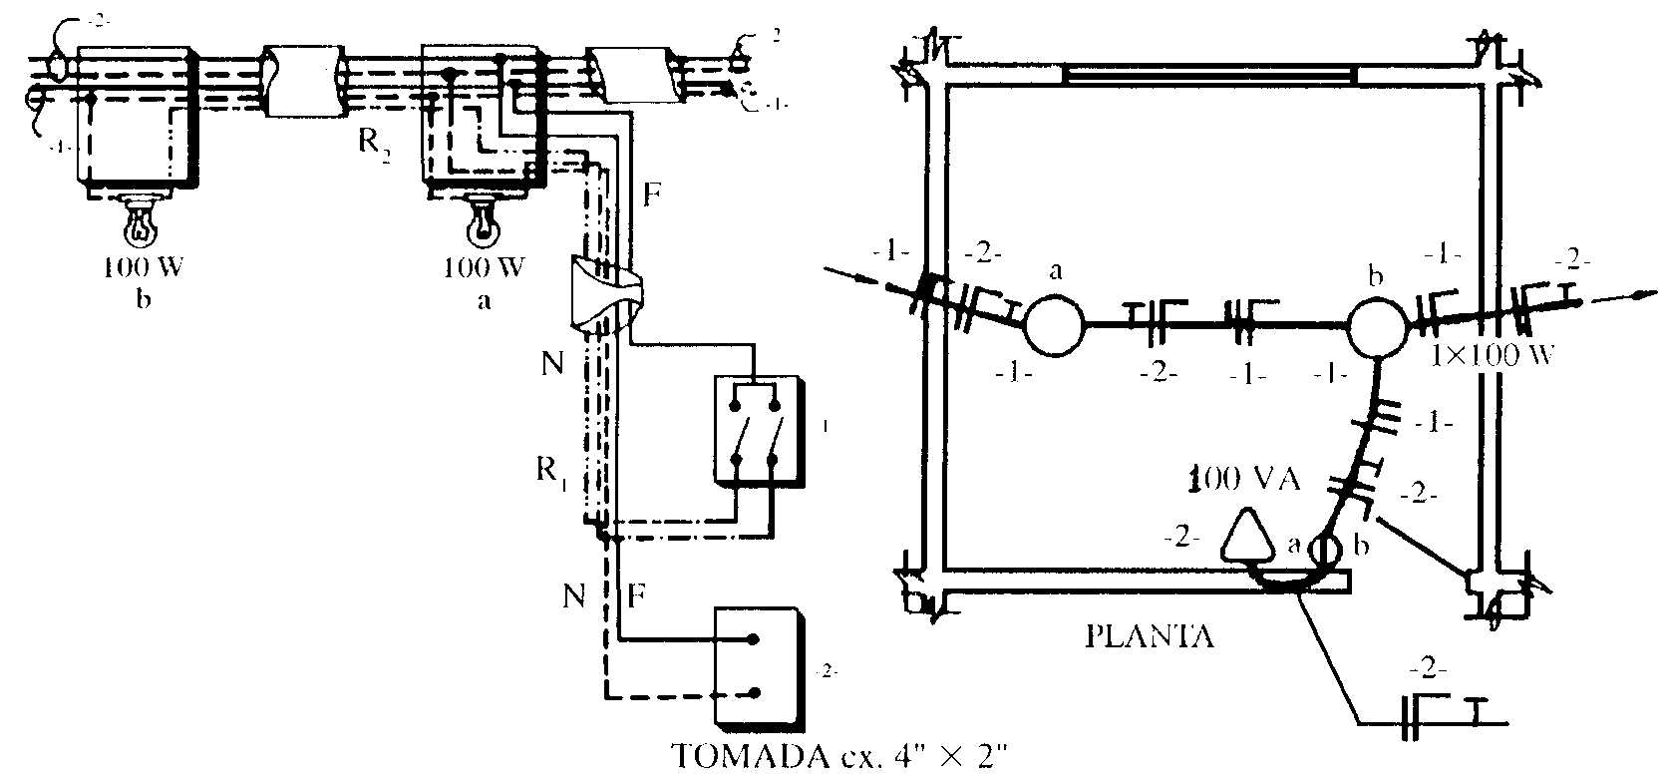
Dois pontos de luz comandados por um interruptor de duas seções e tomada

Slide 11
Estimativa de Cargas
Em residências geralmente não há a necessidade de projeto luminotécnico para os pontos de iluminação. Então, pode-se adotar os seguintes critérios:
Em cômodos ou dependências com área ≤ 6 m² deve ser prevista uma carga mínima de 100 VA.
Em cômodos ou dependências com área > 6 m² deve ser prevista uma carga mínima de 100 VA para os primeiros 6 m², acrescida de 60 VA para cada aumento de 4 m² inteiros (NBR 5410).
No caso de escritório, estabelecimento comercial e industrial, não se dispensa o projeto de iluminação (projeto luminotécnico), principalmente se a iluminação for fluorescente ou a vapor de mercúrio (ex. fábricas, armazéns, pátios de armazenamento etc.).

Slide 12
Tomadas de Corrente
As tomadas podem ser divididas em duas categorias:
TOMADAS DE USO GERAL (TUGs): Nelas são ligados aparelhos portáteis como abajures, enceradeiras, aspiradores de pó, liqüidificadores, batedeiras, televisores, aparelhos de som etc.
TOMADAS DE USO ESPECÍFICO (TUEs): Alimentam aparelhos fixos ou estacionários, que embora possam ser removidos trabalham sempre num determinado local.
OBSERVAÇÕES:
O projetista escolherá criteriosamente os locais onde devem ser previstas as tomadas de uso específico, e deverá prever o número de tomadas de uso geral.
As potências nominais de aparelhos eletrodomésticos para a estimativa de carga da instalação são disponibilizados através de tabelas.

Slide 13
Numero Mínimo de TUGs
Residenciais (casas e apartamentos):
Cômodo ou dependência com área ≤ 6 m²:pelo menos 01 tomada.
Cômodo ou dependência com área > 6 m²:pelo menos 01 tomada para cada 5 m ou fração de perímetro, uniformemente distribuídas.
Banheiros: 01 tomada junto ao lavatório (pia), no mínimo 60 cm do limite do boxe.
Cozinhas, copas-cozinhas, áreas de serviço, lavanderias: 01 tomada para cada 3,5 m ou fração de perímetro, sendo que acima de cada bancada (pia) com largura ≥ 30 cm, deve ser prevista pelo menos 01 tomada.
Despensa, varandas, garagens e sótãos: 01 tomada no mínimo.

Slide 14
Numero Mínimo de TUGs
Comerciais
Escritórios com área ≤ 40 m²: 01 tomada para cada 3 m ou fração de perímetro, ou 01 tomada para cada 4 m² ou fração de área (adota-se o critério que conduzir ao maior número de tomadas).
Escritórios com área > 40 m²: 10 tomadas para os primeiros 40 m², acrescentando-se 01 tomada para cada 10 m² ou fração de área restante.
Lojas: 01 tomada para cada 30 m² ou fração, não computadas as tomadas destinadas a lâmpadas, vitrines e demonstração de aparelhos.

Slide 15
Potências Mínimas a serem Previstas nas Tomadas de Corrente
Tomadas de Uso Específico (TUE´s): Adota-se a potência nominal (de entrada) do aparelho a ser usado . As tomadas de uso específico devem ser instaladas no máximo a 1,5 m do local previsto para o equipamento a ser alimentado.
Tomadas de Uso Geral (TUG´s) (valores mínimos).
Instalações Residenciais: Em banheiros, cozinhas, copas-cozinhas, áreas de serviço: 600 VA por tomada, até 03 tomadas, e 100 VA para as demais. Outros cômodos ou dependências: 100 VA por tomada.
Instalações Comerciais: 200 VA por tomada.

Slide 16
Tabela de Potências Nominais de aparelhos domésticos segundo a COSERN
Equipamento | Potência (Watt)
Aparelho de Som | 20
Aspirador de pó | 1.000
Aquecedor de água | 4.000 a 8.000
Barbeador elétrico | 60
Batedeira | 100 a 300
Bebedouro | 160
Cafeteira elétrica | 725
Centrífuga | 300
Chuveiro elétrico | 3.800
Circulador de ar | 100
Ar cond. 7.000 BTU | 900
Ar cond. 8.500 BTU | 1.300
Ar cond. 10.000 BTU | 1.400
Ar cond. 12.000 BTU | 1.600
Ar cond. 18.000 BTU | 2.600
Ar cond. 21.000 BTU | 2.800
Ar cond. 30.000 BTU | 3.600
Enceradeira | 330
Espremedor de frutas | 140
Exaustor doméstico | 300
Faca elétrica | 750
Ferro elétrico | 1.000
Ferro de solda | 100
Fogão residencial | 9.150
Equipamento | Potência (Watt)
Forno microondas | 1.320
Mini-forno elétrico | 900
Freezer | 200 a 400
Furadeira | 360
Geladeira doméstica | 260
Liquidificador | 290
Lixadeira | 1.700
Máquina de costura | 86
Máquina de lavar louça | 1.700
Máquina de lavar roupa | 450
Microcomputador + Impressora | 650
Moedor de alimentos | 330
Multiprocessador | 400
Pipoqueira | 1.000
Rádio relógio | 5
Rádio toca-fitas | 16
Sauna | 5.000
Secador de roupa | 890
Secador de cabelos | 500 a 1.200
Televisor | 75 a 300
Torradeira | 500 a 1.200
Ventilador portátil | 60 a 100
Videocassete | 35

Slide 17
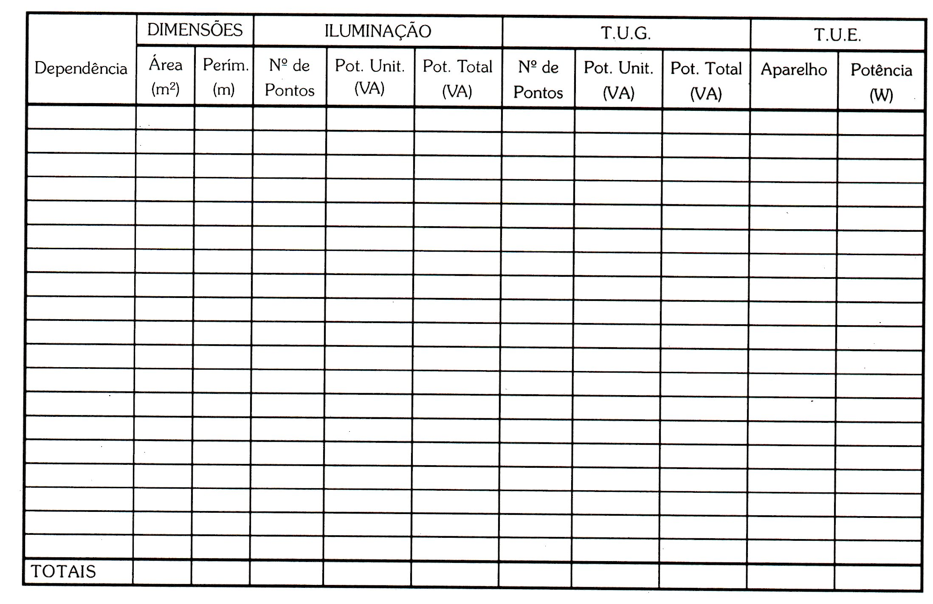
Modelo de Tabela de Estimativa de Carga

Slide 18
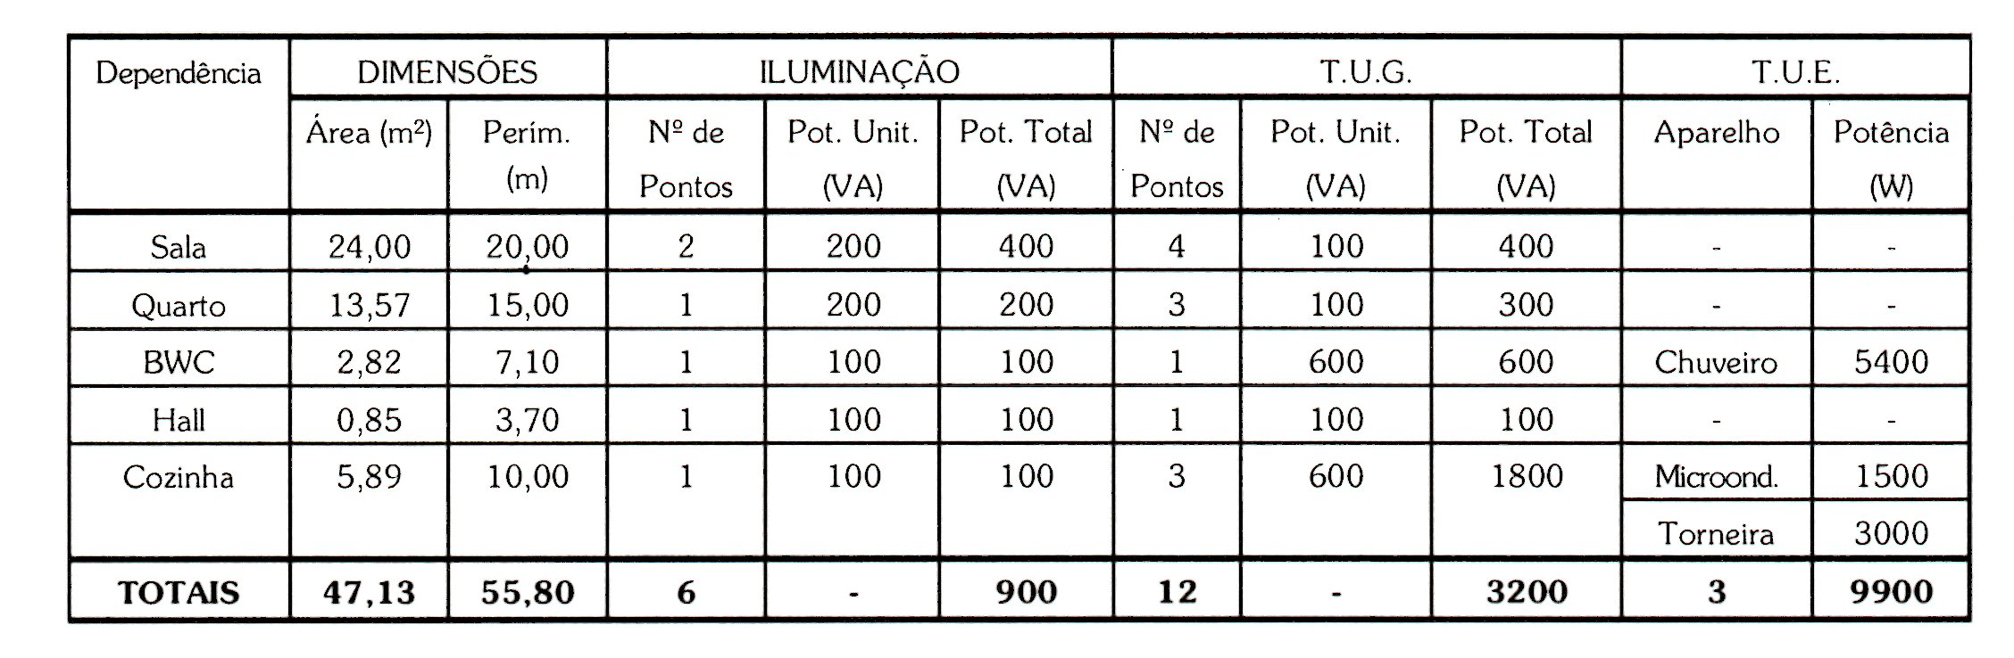
Exemplo 1: Tabela da Estimativa de Carga de um apartamento

Slide 19
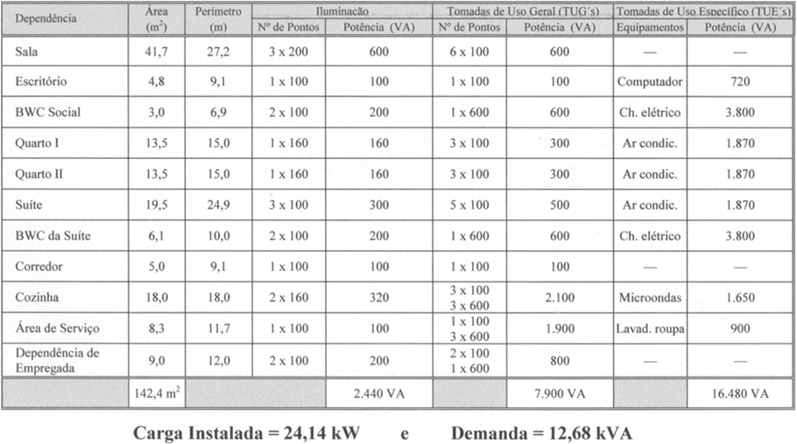
Exemplo 2: Tabela da Estimativa de Carga de uma residência

